Slide 1
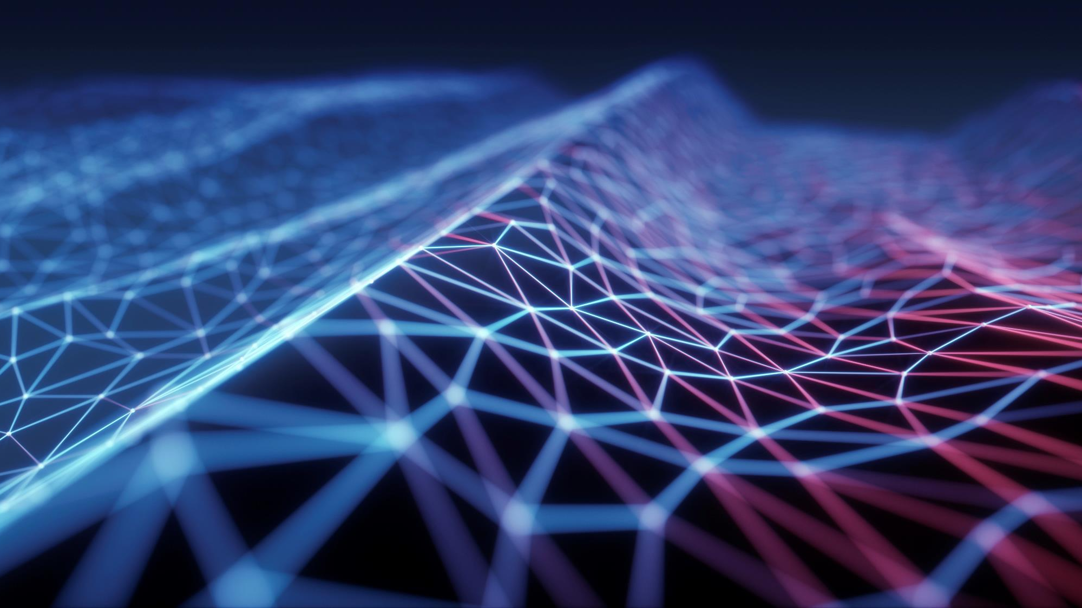
Využitie neurónových sietí v detekcii plagiátov
Orydoroha Bohdan, Roiko Oleksii, Tsimbota Vladyslav a Zelenska Zlata

Slide 2

Čo je plagiátorstvo
Plagiátorstvo je nečestným činom, ktorým sa používa cudzia práca alebo myšlienky bez uznania pôvodného zdroja. Toto porušenie môže mať závažné následky v akademickom aj profesionálnom prostredí. Plagiátorstvo môže obsahovať kopírovanie textu, obrázkov, hudby alebo iných intelektuálnych vlastníctiev bez súhlasu a predstavovanie ich ako vlastné dielo.

Slide 3
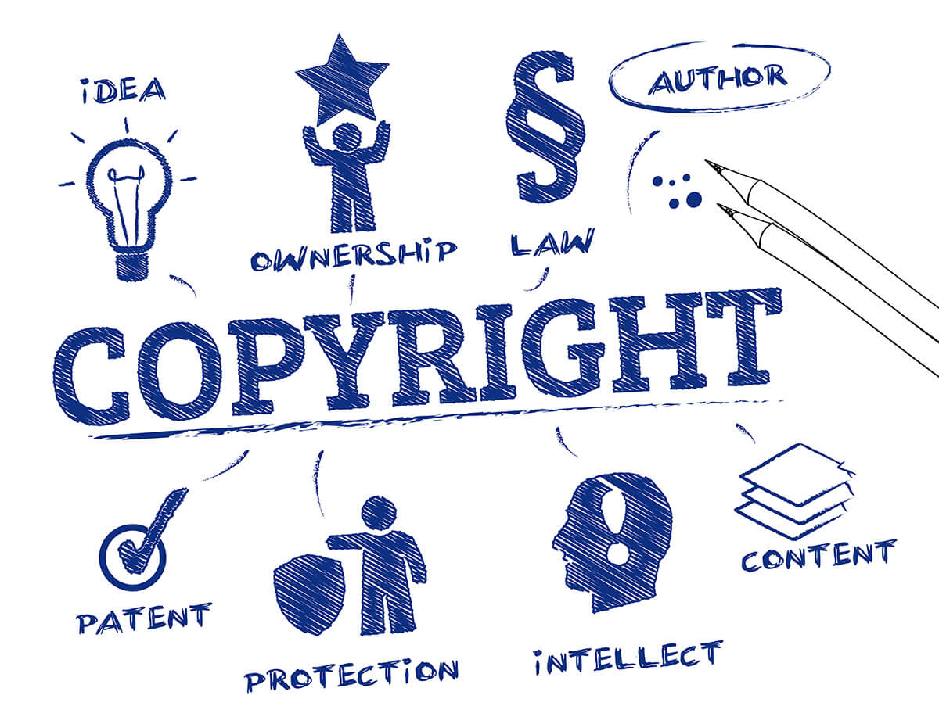
Plagiátorstvo a autorské práva
Plagiátorstvo sa prelína s autorským právom a literárnymi vlastníckymi právami. Autorské právo chráni práva tvorcov a vlastníkov originálnych diel, ako sú knihy, články, hudba a softvér. Keď niekto plagiuje, v podstate porušuje tieto práva použitím diela bez súhlasu a bez riadneho uvedenia zdroja.

Slide 4
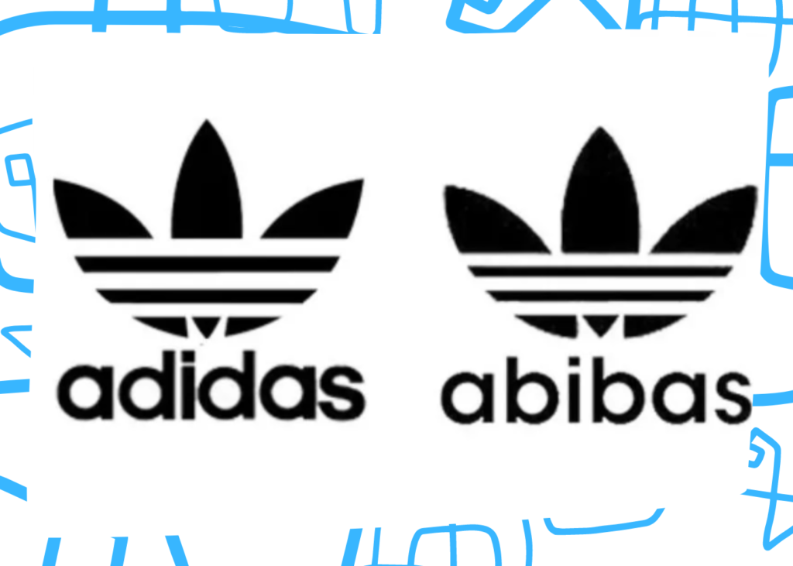
Príklady
Plagiátorstvo môže byť napríklad skopírovaním odseku z publikovaného článku do eseje alebo začlenením častí niekoho iného románu do vlastného diela bez uvedenia zdroja. Takéto konanie je nezákonné a môže mať právne dôsledky. Aj skvelé mysle, ako bola Nikola Tesla, môžu byť zatienené neprávom ostatnými vynálezcami a obchodníkmi. Našťastie, využívanie technológií, ako sú neurónové siete, môže pomôcť pri odhaľovaní a prevencii plagiátorstva.

Slide 5
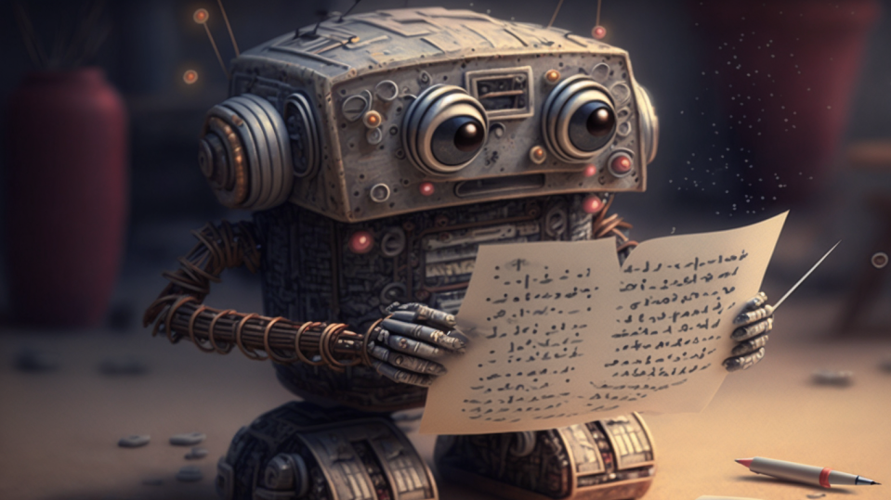
Výhody použitia neurónových sietí pri detekcii plagiátov
Neurónové siete sú veľmi presné pri identifikácii vzorov a korelácií v rámci veľkých súborov údajov.
Sémantické porozumenie umožňuje detekciu aj parafrázovaného alebo prepísaného obsahu.
Adaptabilita umožňuje prispôsobenie sa meniacim sa trendom v jazyku.
Škálovateľnosť umožňuje efektívne spracovanie rozsiahlych súborov údajov.

Slide 6

Zhrnutie výhod a perspektívy
Použitie neurónových sietí je podporované rôznymi štúdiami, ktoré dokazujú ich vysokú presnosť, sémantické porozumenie, adaptabilitu a škálovateľnosť.
Ich schopnosť adaptovať sa na nové vzory a štýly textu umožňuje rýchlu a automatickú detekciu prípadov plagiátorstva v reálnom čase.
S pokrokom v oblasti hlbokého učenia a analýzy textu sa očakáva, že neurónové siete sa budú ďalej zlepšovať a zvyšovať presnosť a účinnosť detekcie plagiátorstva.

Slide 7
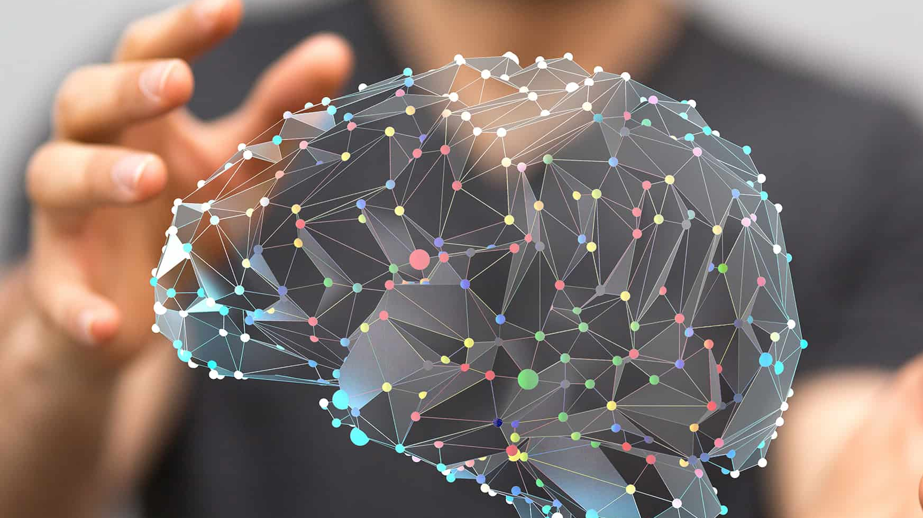
Prehľad aplikácií neurónových sietí v detekcii plagiátorstva
Neurónové siete sa trénujú na veľkých množstvách textových dát pre identifikáciu podobností medzi rôznymi textami
Dve hlavné formy plagiátu: parafrázovanie a patchwork
Neurónové siete analyzujú text tým, že ho rozdeľujú na menšie časti a porovnávajú s databázou existujúcich textov
Rýchly a automatický proces detekcie plagiátorstva

Slide 8
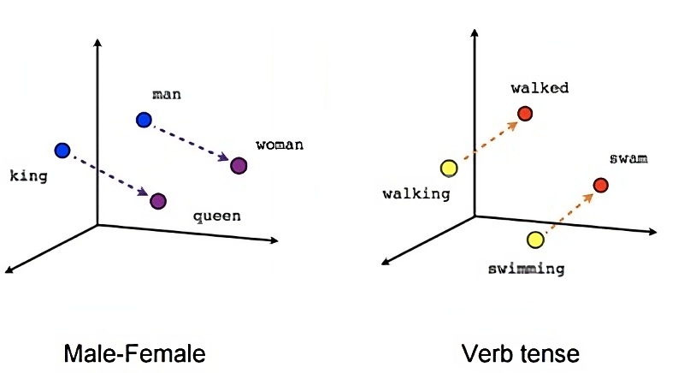
Kľúčové koncepty a techniky pre neurónové siete v detekcii plagiátorstva
Vektorová reprezentácia textu – embedding
Word2Vec, GloVe, BERT
Rekurentné neurónové siete (RNN)
Práca s časovými radmi alebo sekvenciami, kontext a závislosti
LSTM a GRU vrstvy pre dlhodobé závislosti

Slide 9
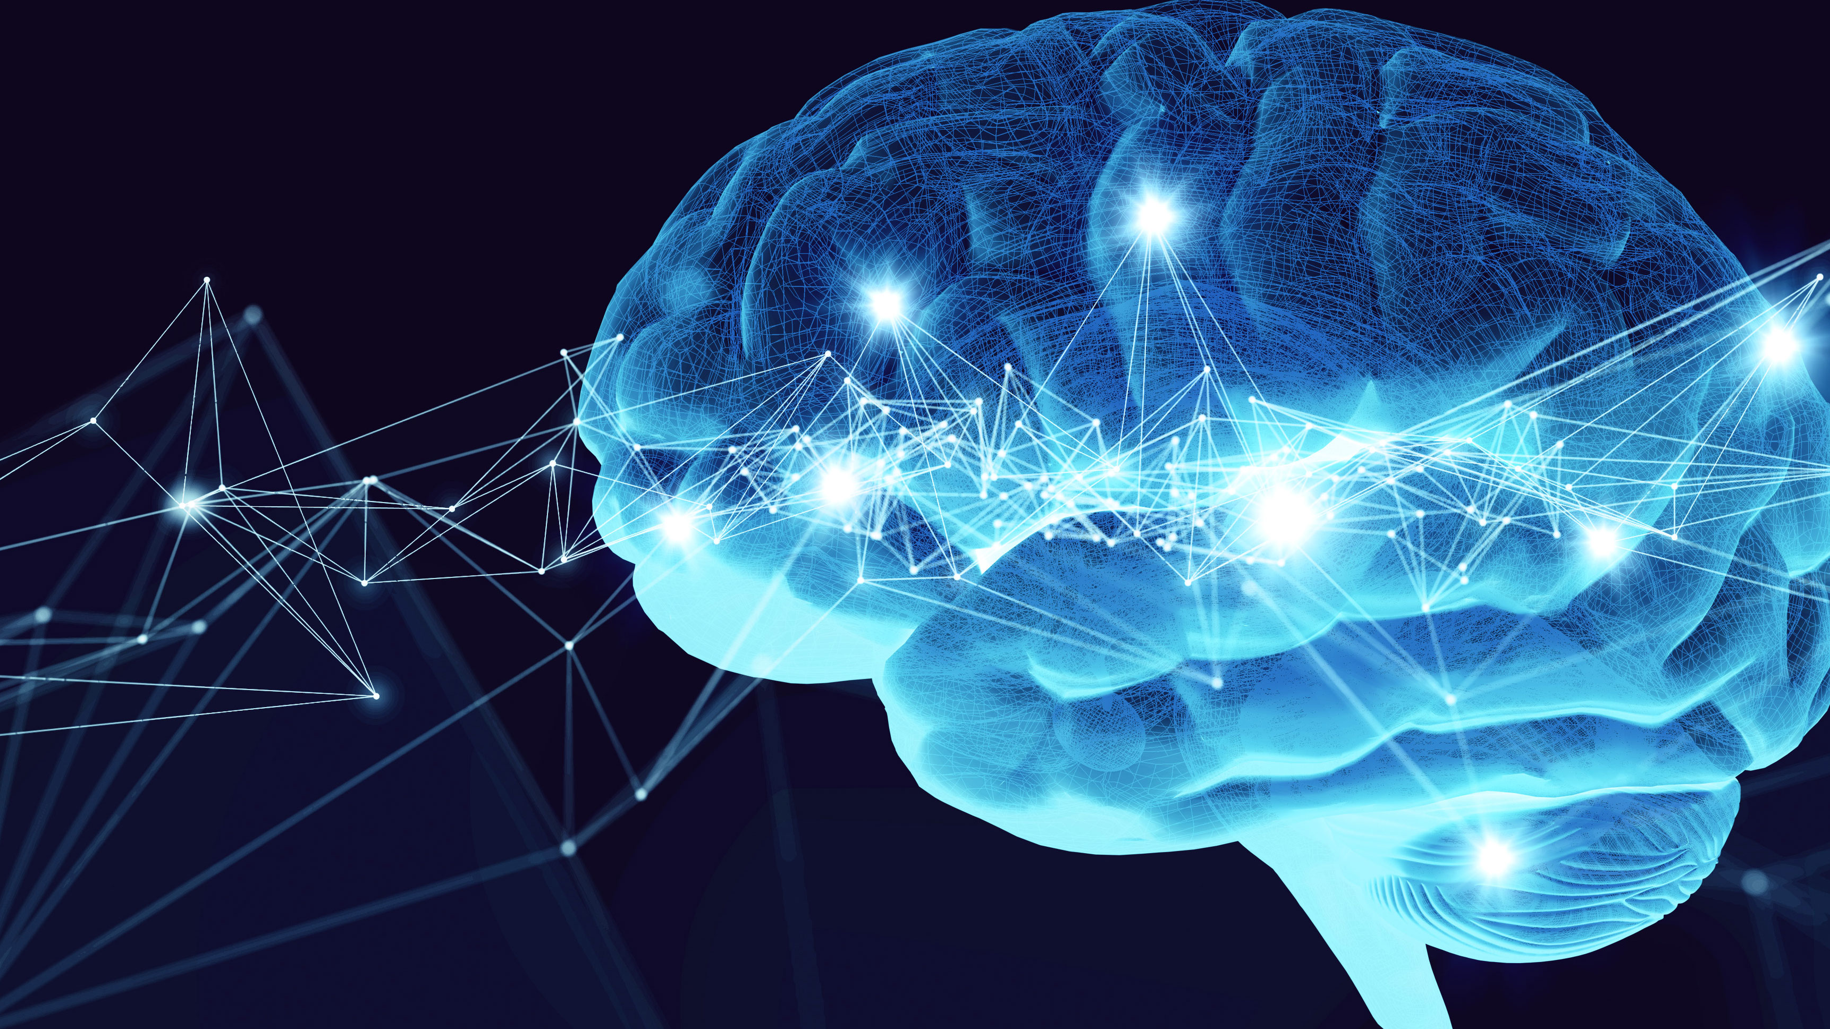
Pokročilé techniky pre neurónové siete v detekcii plagiátorstva
Siamské neurónové siete
Porovnávanie dvoch alebo viacerých vstupov na identifikáciu podobností alebo rozdielov
Konvolučné neurónové siete (CNN)
Extrahovanie miestnych čŕt z textu, napr. n-gramy alebo časté slovné spojenia
Kombinácia s RNN alebo siamskými neurónovými sieťami pre presnejšiu analýzu textových dát
Manuálne preverenie identifikovaných častí textu na zistenie skutočného plagiátorstva
Skúmanie kontextu a účelu použitia častí textu
Posúdenie, či ide o skutočné plagiátorstvo alebo iný dôvod podobnosti
Následné kroky v prípade potvrdenia plagiátorstva

Slide 10

Kľúčové kritériá porovnávania a transformácia textu
Vektorová reprezentácia textu
Transformácia textu na zoznam vektorov
Udržiavanie sémantických a syntaktických vlastností pomocou algoritmov hlbokého učenia
Úroveň spracovania textu
Určovanie, či je text spracovaný na úrovni slov alebo viet
Transformácia textu na zoznam viet ako najvhodnejšia reprezentácia

Slide 11
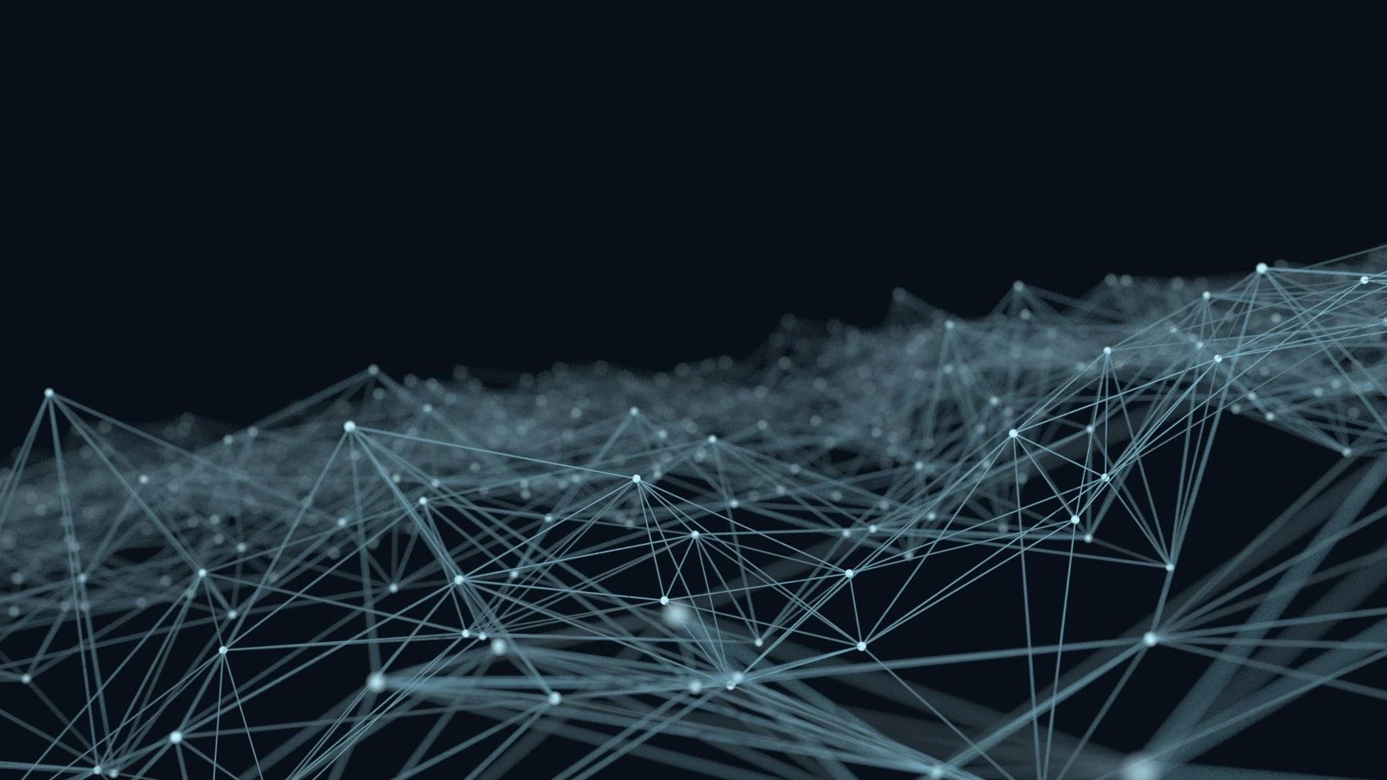
Metódy výpočtu podobnosti a ich obmedzenia
Architektúry CNN a RNN
Väčšina prístupov sa spolieha na vektorovú reprezentáciu na úrovni slov
Obmedzenie v zisťovaní podobnosti medzi celými vetami alebo textami
Kosínusová podobnosť
Nespoľahlivé výsledky v prípade sémanticky nepodobných dokumentov s rovnakými slovami alebo vetami
Potreba prístupu zohľadňujúceho sémantiku
Text reprezentovaný ako zoznam viet transformovaný na zoznam vektorov
Použitie algoritmov, ako je RNN, na zisťovanie podobnosti

Slide 12


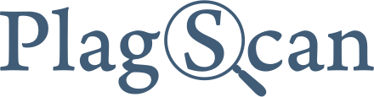
Aplikácie neurónových sietí v detekcii plagiátorstva
Rôzne odvetvia a kontexty
Akademické prostredie, vydavateľský priemysel, právne odvetvie
Nástroje a platformy pre detekciu plagiátorstva
Turnitin, iThenticate, PlagScan
Nahrať dokumenty a analyzovať ich na potenciálne prípady plagiátorstva

Slide 13
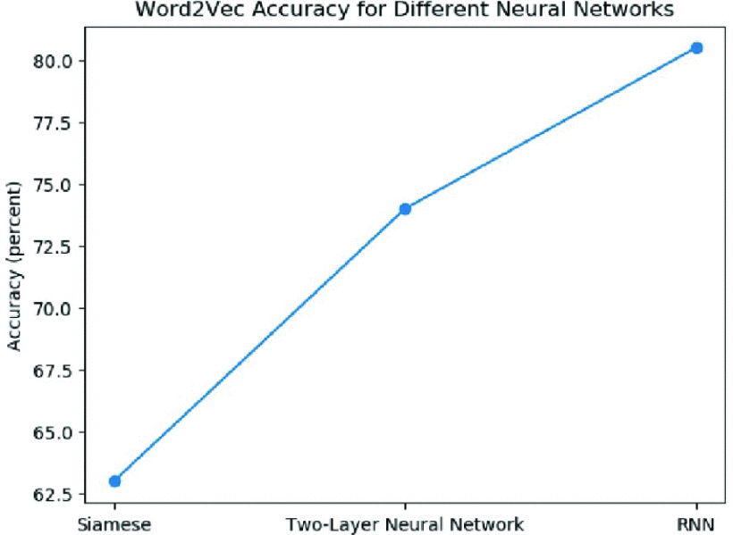
Zhodnotenie a záver: Neurónové siete v boji proti plagiátorstvu
Rastúci problém plagiátorstva
Technológie ako ChatGPT a ďalšie zvyšujú výskyt plagiátorstva
Použitie RNN a Word2Vec
Dosiahnutá presnosť detekcie plagiátov: 61%
Neurónové siete ako účinný a efektívny spôsob boja proti plagiátorstvu
Rastúca popularita v mnohých odvetviach
Dôležitosť oboznámenia sa s technológiou
Začlenenie neurónových sietí do činností na zabezpečenie integrity a autenticity obsahu

